Slide 1
부동산투자회사 이해와 활용 사례
2024.11.29
한국리츠협회
리츠연구원장 신동수

Slide 2
Ⅰ. 부동산투자회사(REITs, 리츠) 이해

Slide 3
목 차
Ⅰ. 리츠 이해
부동산 간접투자 수단
주요 국가 상장리츠 현황
정의 ∙ 구조 ∙ 투자 대상
리츠 종류
운용 구조
투자 프로세스
장점 ∙ 단점
리츠와 부동산펀드, PFV 비교
리츠, 부동산펀드, PFV 활용
Ⅱ. K - 리츠현황
자산규모
배당수익률 ∙ 배당주기
투자섹터
상장리츠 현황
자산관리회사(AMC) 현황
Ⅲ. 리츠 활용사례
오피스리츠, 해외투자리츠
물류창고리츠 ,
공공임대주택(10년 임대)리츠
공공지원 민간임대주택리츠
HUB리츠, 앵커리츠
토지지원리츠+토지임대부공공임대주택리츠
도시개발리츠, 도시재생리츠
공공기관 자체사업 vs 리츠를 통한 사업 비교
Ⅳ. 리츠 미래
투자 영역 확대, 운영 규제 완화
리츠를 전문 디벨로퍼로 육성

Slide 4
Ⅰ. 리츠 이해 - 부동산 간접투자수단(Vehicle)
부동산(실물, 증권, 사용권, 부동산 대출 등 권리 포함) 간접투자에 활용 가능한 주요 투자수단
지분 발행을 통하여 모집된 자금으로 부동산에 투자(부동산을 개발하거나 개발에 대출하여 획득하는 수익을 배분)
발행 지분은 주식, 수익증권, 수익권증서, 기타 출자증권 등이 있으며
1961년 신탁업법, 1998년 ABS, 2001년 리츠, 2003년 부동산간접투자기구(REF), 2004년 PFV,
2009년 집합투자기구(REF 확대 개편, 자본시장법 제정) 도입, 2015년 전문투자형 사모집합투자기구 도입,
2016년 리츠와 일반사모집합투자기구 자산 운용 겸업 허용
자본시장과금융투자업에관한법률
부동산투자회사법
법인세법
자산유동화에관한법률
Vehicle
부동산신탁
집합투자기구(펀드)
리츠
PFV *
ABS**
* PFV : Project Financing Vehicle
** ABS : Asset Backed Securities
투자 대상
부동산, 부동산 관련 권리, 부동산개발사업, 부동산 관련 증권, 대출* 등
투자
수익
* 대출은 신탁, 집합투자기구만 가능
* 대출리츠 시행을 위한 법령 개정 중
투자자
전문투자자(금융기관, 금융투자업자 등), 일반법인투자자, 개인투자자

Slide 5
Ⅰ. 리츠 이해 – 주요 국가 상장리츠 현황
(2024년 3월 말 기준)
구분 | 미국 | 캐나다 | 호주 | 일본 | 싱가포르 | 한국
도입연도 | 1960년 | 1993년 | 1971년 | 2000년 | 2002년 | 2001년
상장리츠 수 (개) | 204 | 35 | 44 | 58 | 40 | 23^{(현재 24)}
시가총액¹⁾ (조원) | 1,850.5 | 58.3 | 154.0 | 136.7 | 91.8 | 7.9
배당수익률 | 4.3% | 5.3% | 11.4% | 3.4% | 7.1% | 7.4%
시가총액/GDP | 5.1% | 2.1% | 6.3% | 2.6% | 16.5% | 0.3%
GDP²⁾ (조원) | 32,269 | 2,712 | 2,123 | 5,362 | 592 | 2,121
1) 시가총액은 2023년 9월말 대원화 환율 적용
2) GDP는 2022년 확정치임
* 자료: KAREIT, NAREIT, ARES, SGX, ASX, TSX, CIA factbook, The World Bank Group, ECOS

Slide 6
Ⅰ. 리츠 이해^{한국} - 정의
리츠 : REITs (Real Estate Investment Trusts) = 부동산투자회사
개 념 : 다수의 투자자로부터 자금을 모아 부동산에 투자·운용하고 그 수익을 투자자에게 배분하는
부동산 간접투자수단(vehicle)인 주식회사
근거법령 : 「부동산투자회사법」. * 감독기관 : 국토교통부, 금융위원회(금융감독원)
요 건 : ① 영업인가 : 투자자 보호를 위해 인가 요건 충족 여부 판단
② 주식회사 : 「부동산투자회사법」, 「상법」
* 관련 법령 : 「자본시장과 금융투자업에 관한 법률」, 「주택법」, 「민간임대주택에 관한 특별법」, 「공공주택특별법」 「 도심복합개발 지원에 관한 법률」, 「철도지하화 및 철도부지 통합개발에 관한 특별법」, 노후계획도시 정비 및 지원에 관한 특별법, 세제 법령(「법인세법」, 「조세특례제한법」, 「지방세특례제한법」 등), 유가증권시장 상장규정 · 공시규정
③ 주주 구성 : 최저자본금 충족 & 공모 제공 의무 & 1인 지분 한도 제한. * 예외 있음
④ 부동산 : 총 자산의 70% 이상을 부동산에 투자·운용
⑤ 의무 배당 : 배당가능 이익의 90% 이상을 주주에게 배당 의무. * 자기관리리츠는 50% 이상 배당 의무

Slide 7
Ⅰ. 리츠 이해 - 구조
다수의 투자자로부터 자금을 모으고 대출을 받아 부동산 및 부동산 관련 증권 등에 투자·운영하고
그 수익을 투자자에게 배당하는 부동산 간접투자기구인 주식회사.
대출
(선순위)
대출자
- 금융기관
- 연기금 등
리츠 REITs
부동산 등 (투자자산)
수분양인
임차인
투자
이자
임대 / 분양
주 주
- 일반국민
- 기관투자자
- 연기금 등
출자
(후순위)
자산
부채
차입금
보증금
임대료 / 분양금
수익금
자본
배당
투자수익성 : 수익금 > 차입금리 의 상황에서 발생
투자안정성 : 부동산에서 발생하는 현금흐름의 지속성
투자영속성 : 지속적인 운영 가능성 = 공모, 상장 유지

Slide 8
Ⅰ. 리츠 이해 – 투자대상
투자대상과 자산운용방법(부투법 제21조)
간주 부동산(부투법 시행령 제27조제1항)
① 부동산투자회사는 그 자산을 다음 각 호의 어느 하나에 투자하여야 한다.
1. 부동산
2. 부동산개발사업
3. 지상권, 임차권 등 부동산 사용에 관한 권리
4. 신탁이 종료된 때에 신탁재산 전부가 수익자에게 귀속하는 부동산 신탁 수익권
5. 증권, 채권
6. 현금(금융기관의 예금을 포함한다)
② 부동산투자회사는 제1항 각 호에 대하여 다음 각 호의 어느 하나에 해당하는 방법으로 투자ㆍ운용하여야 한다.
1. 취득, 개발, 개량 및 처분
2. 관리(시설운영을 포함한다), 임대차 및 전대차
3. 제2조제4호에 따른 부동산개발사업을 목적으로 하는 법인 등 대통령령으로 정하는 자에 대하여 부동산에 대한 담보권 설정 등 대통령령으로 정한 방법에 따른 대출, 예치
1. 개발 중인 건축물에 부속된 토지․정착물에 대한 투자금액
2. 프로젝트금융투자회사(PFV)의 주식․담보부 사채
3. 사회기반시설투융자회사의 주식․담보부 사채․보증부 사채
4. 부동산의 소유권 또는 부동산 사용권
5. 신탁재산 전부가 수익자에게 귀속하는 부동산 신탁 수익권
6. 총자산의 80% 이상이 부동산인 법인․조합의 지분증권(단, 50% 초과 취득해야 함)
7. 총자산의 80% 이상이 개발 중인 건축물에 부속된 토지․정착물, 개발사업인 법인․조합의 지분증권 (단, 20% 초과 취득해야 함)
8. 사회기반시설의 관리운영권․관리운영권을 가진 회사의 주식․사채․대출채권
9. 유료도로관리권․유료도로관리권을 가진 회사의 주식․사채․대출채권
10. 다른 리츠 또는 부동산집합투자기구(유사한 외국 부동산집합투자기구, 부동산투자관련 기관 포함)의 지분증권․수익증권․채무증권
11. 리츠 대출금

Slide 9
Ⅰ. 리츠의 이해 – 리츠 종류(용어 소개)
오피스(office) 리츠 : 주로 도심 내 업무중심지구(CBD) 등에 입지한 중대형 오피스를 매입하여 설립하는 리츠
리테일(retail) 리츠 : 대형 쇼핑몰, 아울렛, 백화점 등 유통 부동산을 대상
주거(residential) 리츠 : 아파트, 기숙사, 주택 등 다양한 주거시설을 개발 및 소유･관리, 임대 등을 통해 수익 창출
물류(logistics)/산업(industrial) 리츠 : 물류･산업시설 소유･관리, 임대 등을 통해 수익을 창출하며, 최근 기존
창고 뿐만 아니라 산업단지에 대한 관심 증가
데이터센터 리츠, 인프라 리츠(광케이블, 통신타워 등), 농작물 리츠, 삼림 리츠 등 다양한 리츠 존재
一物 리츠 : 하나의 자산에 하나의 리츠가 활용되는 구조로 주로 주택건설 등 개발리츠가 대부분 일물 리츠 형태를 보임
多物 리츠 : 하나의 리츠가 다수의 자산에 투자하는 형태
母子 리츠 : 하나의 리츠가 다른 리츠의 지분을 50% 이상 보유하거나 실질적 지배력을 갖는 경우 모리츠와 자리츠의 관계가 됨

Slide 10
Ⅰ. 리츠의 이해 – 리츠 종류(용어 소개)
대토리츠 : 공익사업의 시행에 따른 토지소유자 보상금 중 토지로 보상받기로 결정된 권리(대토보상권)를 현물출자 받아
설립되는 리츠로서, 그 리츠가 개발사업을 시행한 이후 그 개발이익을 주주(대토보상자권 현물출자자)에게 배분
허브리츠 : 母리츠(주택도시기금만 출자)가 각 임대주택사업별 子리츠(주택도시기금 +시공사+재무적 출자자)에 출자할 때
그 모리츠를 허브리츠라함
공공임대주택리츠 : 주택도시기금과 LH가 공동 출자하여 설립 → LH 공동주택용지 매입 및 공공임대주택 건설･공급
공공지원 민간임대주택 리츠 : 리츠(주택도시기금+민간출자)가 LH 또는 민간토지를 매입하여 공공지원 민간임대주택 건설
또는 매입 후 임대 운영
도시재생앵커리츠, 도시재생리츠 : 도시재생사업을 통해 개발되는 자산(공동주택 등)을 취득하여 임대운영 후 매각하기 위해 설립된 리츠에 출자하는 모리츠(앵커리츠)와 재생사업별 자리츠
토지지원리츠, 토지임대부 분양주택리츠, 토지임대부 임대주택리츠 : LH 소유 택지를 매입하여 토지임대부 임대리츠*에 임대운용(토지지원리츠). 토지지원리츠나 토지임대인으로부터 토지를 임차하여 임대주택이나 분양주택을 건설·공급(토지임대부 임대리츠, 토지임대부 분양리츠) *
미분양 리츠 : 리츠(CR리츠 구조)가 미분양주택을 매입하여 일정기간 임대･운영 후 매각하는 방식(’09년 최초 도입, ‘24년 재도입)
주택도시기금 앵커리츠 : 주택도시기금의 여유자금을 출자하여 설립한 앵커리츠(블라인드리츠, 사모리츠)로서 공모리츠‧상장리츠에 투자함. Capital Call방식으로 유상증자함

Slide 11
Ⅱ. 리츠 이해 – 리츠 종류
종 류 | 자기관리리츠 | 위탁관리리츠 | 기업구조조정리츠
투자대상 | 임대부동산, 개발부동산 | 임대부동산, 개발부동산 | 기업구조조정용 임대부동산
영업개시 | 국토교통부 영업인가(등록)(공모리츠, CR리츠는 금융위 사전협의)
설립주체 | 발기인(발기설립)
감 독 | 국토부ㆍ금융위
회사형태 | 실체회사(상근 임·직원 있음) | 명목회사(상근 임·직원 없음) ☞ 자산관리회사(AMC)에게 회사의 투자•운용을 위탁함
설립자본금 | 5억원 | 3억원 | 3억원
최저자본금 | 70억원 | 50억원 | 50억원
1인당 투자한도(주식분산) | 1인당 50% 이내 | 1인당 50% 이내 | 제한 없음
주식공모의무 | 자본금 30% 이상 | 자본금 30% 이상 | 의무사항 아님
상장 의무 | 요건충족 즉시 | 요건충족 즉시 | 의무사항 아님
현물 출자 | 최저 자본금 확보 이후 제한 없이 가능
자산 구성(매분기말) | 부동산:70% 이상 | 부동산:70% 이상 | 기업구조조정부동산: 70% 이상
자산운용 전문인력 (최소인력) | 최저자본금 확보 전(3명) 최저자본금 확보 후(5명) | 자산관리회사(5명)에 위탁운용
배당 의무 | 50% 이상 의무배당 (초과배당 불가능) | 90% 이상 의무배당 (초과배당가능) | 90% 이상 의무배당 (초과배당 가능)
개발 사업 | 주주총회 특별결의로 개발사업 투자비율 결정
처분 제한 | 1년 이내 처분 금지 | 1년 이내 처분 금지 | 제한없음
 | 개발사업 후 분양하는 경우에는 처분 제한기간 없음
자금 차입 | 자기자본의 2배 이내(주총 특별결의 시 10배)
회사 존속기간(정관) | 영속 추구 | 비상장 : 통상 최소 3~5년 상장 시 영속 추구 | 한시적

Slide 12
Ⅰ. 리츠 이해 – 운영 구조(1)
[자기관리 리츠]
[위탁관리 리츠, 기업구조조정 리츠]
자산보관
기관
자산보관
기관
증권사
인수,
모집,
주선
증권사
인수,
모집,
주선
사무위탁
일반사무
관리기관
보관위탁
수탁보수
보관위탁
수탁보수
주식
판매
주식
판매
수탁보수
자기관리
리츠
위탁관리
리츠,
기업구조
조정리츠
투자 제안
관리위탁
투자 제안
사무위탁
투자자
인장관리
기관
투자자
자산관리
회사
(AMC)
출자,
대여
수탁보수
출자,
대여
수탁보수
업무
위탁
용역제공
업무
위탁
용역제공
회계법인
법무법인
물리실사법인
감정평가
시장조사
투자자문(평가)
외부용역
회계법인
법무법인
물리실사법인
감정평가
시장조사
투자자문(평가)
외부용역

Slide 13
Ⅰ. 리츠 이해 - 운영 구조(2)
사무수탁회사
자산관리회사
자산보관회사
보관 관리
운용지시수행
회계
주주통지,
공시 및 보고
사무 처리
투자 운용 결정
리츠 영업인가
협력기관 선정
보고서 작성
부동산투자자문회사
법무법인
위탁리츠, CR*리츠
투자 운용의 자문, 평가
법률 자문
회계법인
투자중개,매매업자
부동산시설 등
관리
감정평가
주식판매
자금중개
상장주관
회계 자문
중개 자문
부동산컨설팅회사
부동산
시설관리회사
감정
평가사
* CR : Corporate Restructuring

Slide 14
Ⅰ. 리츠 이해– 투자 프로세스
물건
sourcing
MOU 체결
및 심사
투자자 확보 및
차입금리 파악
리츠 구조
활용 결정
리츠설립 및
영업인가
증자, 차입
매입완료
운영개시
부동산시장분석
(투자대상)
Investment
Policy
자본시장분석
(투자자)
- 부동산시장전망
- 경제환경전망
- Sub-market 전망
투자기준확정
실사
리츠 structure
Asset
Management
Holding
1차 평가
매입전략
협상
매입
Exit
자금조달
REITs 설립
PM
* 실사용역 업무: 법률, 회계, 물리, 감정평가, 시장조사(사업타당성분석)
AM

Slide 15
Ⅰ. 리츠 이해 – 장점
ㅇ (안정성, 투명성) 국토부의 인가와 철저한 관리·감독
- 리츠는 영업인가시 국토교통부로부터 사업계획을 통하여 안정성, 수익성, 공익성 등을 검증받아
부동산시장의 안정을 도모함
- 부동산투자회사법에 의거 운영정보에 대한 공시의무와 국토교통부의 관리·감독을 받고 있어
투명성이 확보됨
ㅇ (투자기회의 공정성) 공모와 배당의무를 통해 국민 모두에게 공정한 부동산투자 기회 제공
- 리츠는 발행주식 총수의 30% 이상을 일반의 청약에 제공할 의무(법 제14조의8제2항)가 있으며, 개인 및
연기금 등이 공모·상장된 리츠 주식을 취득함으로써 일반국민 모두에게 부동산간접투자 기회 제공
- 리츠는 부동산투자회사법에 의해 배당가능이익의 90%이상을 의무적으로 투자자에게 배당하여야
함(법 제28조)

Slide 16
Ⅰ. 리츠 이해 – 장점
ㅇ (공공성) 공공·공익시설의 건설 및 운용에 리츠 활용도 높음
- 정부나 지방자치단체는 리츠의 자본조달을 통해 임대주택, 인프라 등 공공·공익시설의 건설 및 운영에
다방면으로 활용이 가능함
- 국민이 정책리츠 사업의 주주로 참여해 배당금을 지급받으로써 공공개발·운영 이익을 국민과
공유할 수 있음
ㅇ (전문성) 자산운용 전문인력의 통한 부동산 운용의 전문성 향상
- 리츠 운용을 담당하는 자기관리리츠와 자산관리회사는 5명 이상의 자산운용 전문인력이 상근해야
하므로, 리츠는 개인의 직접투자보다 전문성이 높고 주주를 보호함 (법 제22조, 제22조의3)

Slide 17
Ⅰ. 리츠 이해 – 장점
투명한 거래
회사의 가치에 영향을 미치는 주요한 사항은 공시하게 함
공모 예외인 경우에도 공시를 지켜야 함
가격의 변동성이 낮음
상장된 리츠 주식인 경우, 시황변동에 따른 가격 변동폭이 낮음
Fixed-income형 투자 상품
은행이자와 같은 안정적인 배당이 있는 상품
통상 주식 수익률과 채권 수익률의 중간 수익률 상품

Slide 18
Ⅰ. 리츠 이해 – 장점(세제 지원)
법인세 감면
배당가능이익의 90% 이상을 배당하는 경우
감가상각비를 배당재원으로 전환 가능
해당년도의 감가상각비 이하의 금액을 배당으로 전환하는 것을 허용
리츠 설립관련 등록면허세 3배 중과 배제
리츠 증자 시 등록면허세 3배 중과 배제
부동산 취득세 3배 중과 배제
토지 보유분 재산세 분리과세(공모리츠, 공모리츠의 100% 자리츠)
목적사업에 이용하는 조건 달성 시
2020년 6월 2일 이전 설립 리츠 ; 22년부터 매년 분리과세 면적이 20%씩 축소됨
공모리츠로부터 받은 배당금 소득은 9% 분리과세 적용(투자금액 5천만원 이하, 3년기한, 신청조건)
IRP(퇴직연금), ISA, 개인연금 계좌에서 상장리츠 매매 가능

Slide 19
Ⅰ. 리츠 이해 – 장점(세제 지원 중 가장 큰 특징)
법인세법 제51의2
제51조의2(유동화전문회사 등에 대한 소득공제)
① 다음 각 호의 어느 하나에 해당하는 내국법인이 대통령령으로 정하는 배당가능이익(이하 이 조에서 “배당가능이익”이라 한다)의 100분의 90 이상을 배당한 경우 그 금액(이하 이 조에서 “배당금액”이라 한다)은 해당 배당을 결의한 잉여금 처분의 대상이 되는 사업연도의 소득금액에서 공제한다.
1. 「자산유동화에 관한 법률」에 따른 유동화전문회사
2. 「자본시장과 금융투자업에 관한 법률」에 따른 투자회사, 투자목적회사, 투자유한회사, 투자합자회사(같은 법 제9조제19항제1호의 기관전용 사모집합투자기구는 제외한다) 및 투자유한책임회사
3. 「기업구조조정투자회사법」에 따른 기업구조조정투자회사
4. 「부동산투자회사법」에 따른 기업구조조정 부동산투자회사 및 위탁관리 부동산투자회사
5. 「선박투자회사법」에 따른 선박투자회사
6. 「민간임대주택에 관한 특별법」 또는 「공공주택 특별법」에 따른 특수 목적 법인 등으로서 대통령령으로 정하는 법인
7. 「문화산업진흥 기본법」에 따른 문화산업전문회사
8. 「해외자원개발 사업법」에 따른 해외자원개발투자회사
9. 삭제 <2020. 12. 22.> → PFV : 조세특례제한법 제104조의31로 이동

Slide 20
Ⅰ. 리츠 이해 – 단점
• 열거된 투자대상 외 투자 시 투자 가능 여부에 대한 해석 등이 필요하여 투자 불투명성 상존
• 리츠 발행 주식을 의무적으로 청약에 제공해야 하므로 사모를 원하는 투자자의 필요 충족에 미흡
• 1인 지분한도를 50%로 제한함으로써 우량 출자자의 책임 운영으로 리츠를 성장시킬 기회 제한
• 영업인가 원칙, 예외로 영업등록에 따라 인가(등록)에 일정기간 소요
* 경쟁상품인 펀드, PFV에 비해 사모리츠 추진, 리츠의 부동산개발사업 추진 시 경쟁력이 떨어짐

Slide 21
Ⅰ. 리츠 이해 – 리츠와 부동산펀드 비교
 | 리 츠 | 부동산펀드
근거법률 | 부동산투자회사법 (공모리츠 : 인가, 자산운용, 검사 등 적용) | 자본시장법
형태 | 상법상 주식회사 | 신탁형 또는 회사형(모든형태 회사)
설립절차 | 국토부 영업인가, 등록(국토부) | 공모: 등록 / 사모 :사후신고(금융위)
최저자본금 | 50억원(자기관리70억원) 설립자본금 3억원(자기관리5억원) | 10억원(최저순자산액) 등록 1억원
공모의무 | 발행주식의 30% | -
주식분산 | 1인주식보유한도 50% | 2인이상의 투자자, 지분제한 없음
존속기간 | 영속형, 일정기간(3~5년) | 일정기간(3~5년)
자산운용 | 자산추가 가능/유상증자 가능 | 단위형(원칙적 추가설정, 증자불가)
운용특성 | 최초자산 편입 후 운용 중에 경제흐름에 따른 자산추가 또는 매각 가능 | 최초설립 후 설정된 기간 동안 운용
운용책임 | 투자자(이사회/주주총회) | 자산운용사
유동화 | 상장을 통해 주식 매각(환매 개념이 없음) | 운영기간 중 환매불가(상장)
가치산정 | 주가 반영(상장리츠) | 청산 시 일괄 반영

Slide 22
Ⅰ. 리츠 이해 – 리츠와 PFV 와 비교
구분 | 리츠 | PFV(Project Financing Vehicle)
근거 법령 | 부동산투자회사법 | 조세특례제한법 §104의31 (2025년말까지 한시 적용)
영업 개시 | 요건 갖춘 후 국토교통부장관 인가 | 요건 충족 시 즉시
최소자본금 | 위탁관리리츠·CR리츠 : 50억원, 자기관리리츠 : 70억원 | 50억원(금융회사 5% 출자 필수)
회사 실체 | 서류상 회사 | 서류상 회사
자산관리회사 요건 | 자기자본 70억원 이상 자산운용전문인력 5인 이상 상근 이해상충방지체계·물적설비 갖춤 주주 구성·주식인수자금 적정 경영진 적격·전문성 | PFV에 출자한 법인, PFV에 출자한 자가 설립한 법인
감독 | 국토교통부 감독, 정기·수시 검사(부동산투자제도과) | 없음
정보 공개 | 리츠정보시스템 | 없음
자금 차입 한도 | 자기자본 2배(주주총회 특별결의 시 10배) | 없음
존속기간 | 영속 또는 한시 | 한시(단, 최소 2년 이상)
자산 운용 방법 | 분양, 임대 | 분양, 임대* 주로 분양으로 운용

Slide 23
Ⅰ. 리츠 이해 – 리츠, 부동산펀드, PFV 활용
• 부동산펀드 : 사모 → 단기형, 일물 일펀드, PF 대출 → (신탁형) AMC가 출자자와 독립하여 신의성실원칙에 따라 운용
• PFV : 사모 → 부동산 개발∙분양 > 개발∙운영 → 출자자가 이사회, 주총 통해 관여
⇒ 투자 목적, 자금조달 방법, 출자자 의사 결정권 등에 따라 결정
리츠, 부동산펀드, PFV의 장점에 따라 시장에서 주로 활용되는 분야
• 리츠 : 공모∙상장 → 자본시장과 연결을 통해 영속형, 대형화 추구 → 출자자가 이사회, 주총 통해 관여

Slide 24
Ⅱ. K-리츠 현황

Slide 25
Ⅱ. K-리츠 현황
자산규모
구 분 |  | ’13년 | ’14년 | ’15년 | ’16년 | ’17년 | ’18년 | ’19년 | ’20년 | ’21년 | ’22년 | ’23년 | ‘24년 7월
리츠수 (개) |  | 80 | 98 (+18) | 125 (+27) | 169 (+44) | 193 (+24) | 217 (+24) | 248 (+31) | 282 (+34) | 315 (+33) | 350 (+35) | 369 (+19) | 384 (+15)
 | 등록 | - | - | - | 12 | 18 | 22 | 34 | 45 | 50 | 66 | 74 | 75
 | 인가 | 80 | 98 | 125 | 157 | 175 | 195 | 214 | 237 | 265 | 284 | 295 | 309
자산 규모 (조원) |  | 11.8 | 14.9 (+3.1) | 18.0 (+3.1) | 25.0 (+7.0) | 34.8 (+9.8) | 43.9 (+9.1) | 51.8 (+7.9) | 65.3 (+13.5) | 78.2 (+12.9) | 89.9 (+11.7) | 93.7 (+3.8) | 98.5 (+4.8)
※ 23년 이후는 해당월 기준 제출된 투자보고서를 기반으로 집계한 자료임

Slide 26
Ⅱ. K-리츠 현황
배당수익률
배당주기
(2023년 기준)
(2024년 7월 기준)
구 분 | ’19년 | ’20년 | ‘21년 | ‘22년 | ‘23년
전체 (정책리츠 제외) | 9.5% | 12.0% | 12.6% | 9.9% | 7.2%
상장리츠 (주가 기준) | 4.1% | 5.3% | 5.2% | 6.4% | 7.6%
구 분 | 3개월 | 6개월 | 12개월 | 계
전체 | 9 (2.3%) | 201 (52.3%) | 174 (45.4%) | 384 (100.0%)
상장리츠 | 3 (12.5%) | 18 (75.0%) | 3 (12.5%) | 24 (100.0%)

Slide 27
Ⅱ. K-리츠 현황
투자섹터
구 분 | ’19년 |  | ’20년 |  | ’21년 |  | ’22년 |  | ’23년 |  | ’24년 7월
 | 리츠수 | 총자산 | 리츠수 | 총자산 | 리츠수 | 총자산 | 리츠수 | 총자산 | 리츠수 | 총자산 | 리츠수 | 총자산
전 체 | 248 | 51.8 | 282 | 65.3 | 315 | 75.5 | 350 | 89.9 | 369 | 93.7 | 384 | 98.5
오피스 | 58 | 11.8 | 62 | 14.6 | 67 | 19.4 | 79 | 24.7 | 80 | 25.9 | 87 | 28.4
리테일 | 29 | 5.3 | 35 | 6.9 | 32 | 7.7 | 31 | 7.6 | 29 | 7.5 | 27 | 7.5
물류 | 15 | 1.0 | 22 | 2.8 | 33 | 3.8 | 40 | 6.6 | 44 | 6.9 | 42 | 7.3
호텔 | 6 | 0.4 | 5 | 0.4 | 6 | 0.5 | 6 | 0.8 | 7 | 0.8 | 10 | 0.8
주택 | 130 | 31.8 | 140 | 37.5 | 154 | 39.8 | 164 | 44.2 | 179 | 44.9 | 188 | 46.9
기타 | - | - | 1 | 1.0 | 3 | 1.8 | 6 | 3.6 | 8 | 3.8 | 8 | 3.6
복합형 | 11 | 1.5 | 17 | 2.1 | 20 | 2.4 | 24 | 2.4 | 22 | 3.7 | 22 | 4.1
※ 기타는 주유소 및 데이터 센터 등의 자산을 포함한 리츠임
※ 23년 이후는 해당월 기준 제출된 투자보고서를 기반으로 집계한 자료임

Slide 28
Ⅱ. K-리츠 현황
상장리츠 현황
구분 | ‘17년 | ‘18년 | ‘19년 | ‘20년 | ‘21년 | ‘22년 | ‘23년 | ‘24년 7월
상장리츠 수 | 4 | 6 | 7 | 13 | 18 | 21 | 23 | 24
시가총액 (십억원) | 120.9 | 645.6 | 2,057.9 | 4,044.2 | 7,404.5 | 6,941.4 | 7,448.2 | 8,023.9
자산총계 (십억원) | 400.5 | 1,954.1 | 3,538.1 | 7,892.5 | 14,604.2 | 19,364.4 | 22,361.8 | 23,001.8
※ 23년 이후는 해당월 기준 제출된 투자보고서를 기반으로 가집계한 자료임
※ 자산총계는 연결재무제표를 고려하여 산정함

Slide 29
Ⅱ. K-리츠 현황
자산관리회사(AMC) 현황
구분 |  | ‘17년 | ‘18년 | ‘19년 | ‘20년 | ‘21년 | ‘22년 | ’23년 | ’24년 7월
자산관리회사 |  | 27 | 29 | 31 | 36 | 51 | 56 | 58 | 62
 | 전업 | 13 | 13 | 15 | 15 | 18 | 18 | 17 | 20
 | 펀드겸업 | 6 | 9 | 9 | 13 | 23 | 28 | 30 | 31
 | 신탁겸업 | 8 | 7 | 7 | 8 | 10 | 10 | 11 | 11
자기관리리츠 |  | 5 | 4 | 4 | 4 | 4 | 4 | 4 | 4
합계 |  | 32 | 33 | 35 | 40 | 55 | 60 | 62 | 66

Slide 30
Ⅲ. 리츠 활용 사례

Slide 31
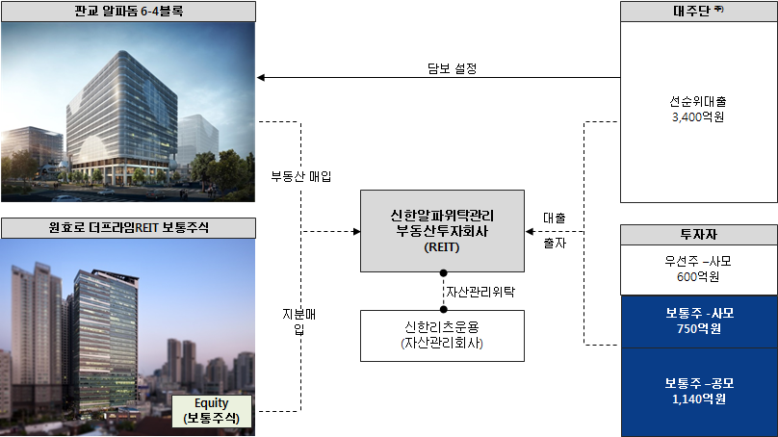
Ⅲ. 리츠 활용사례 – 오피스리츠

Slide 32
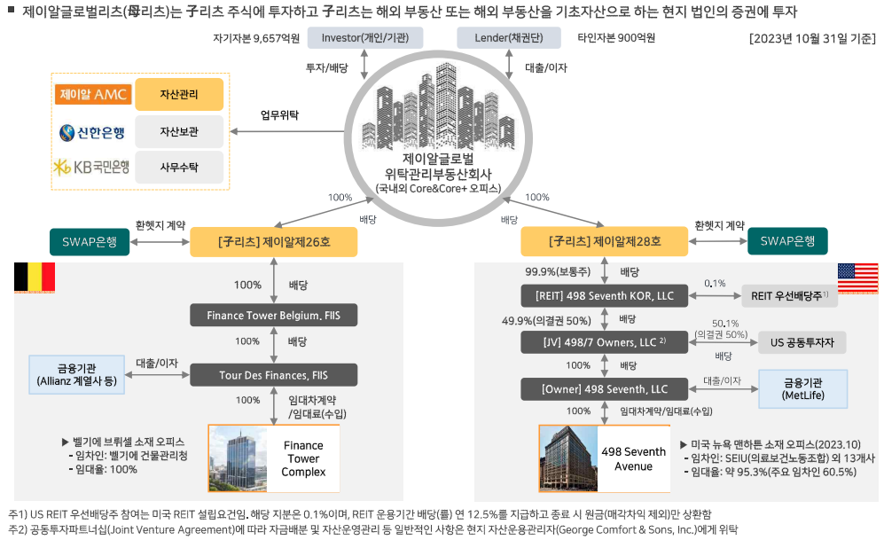
Ⅲ. 리츠 활용사례 – 해외투자리츠

Slide 33
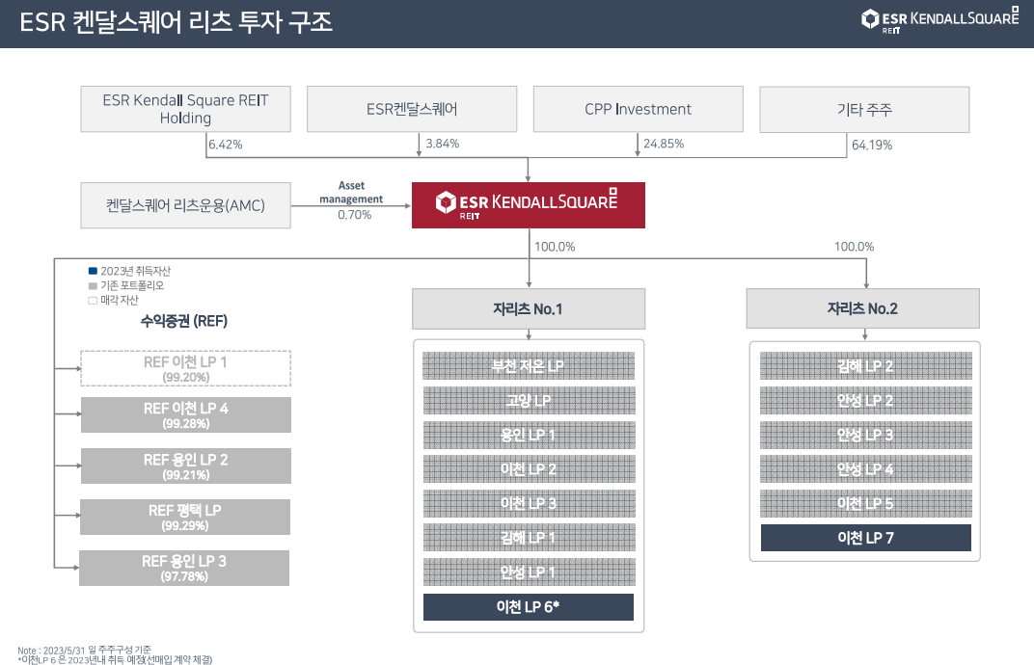
Ⅲ. 리츠 활용사례 – 물류창고리츠

Slide 34
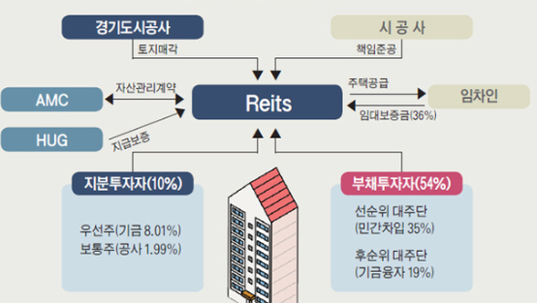
Ⅲ. 리츠 활용사례 – 공공임대주택(10년 임대)리츠

Slide 35
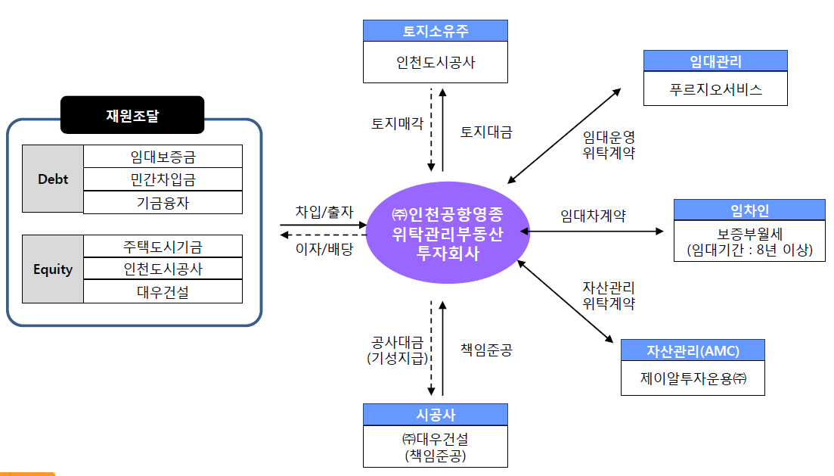
Ⅲ. 리츠 활용사례 – 공공지원 민간임대주택리츠

Slide 36
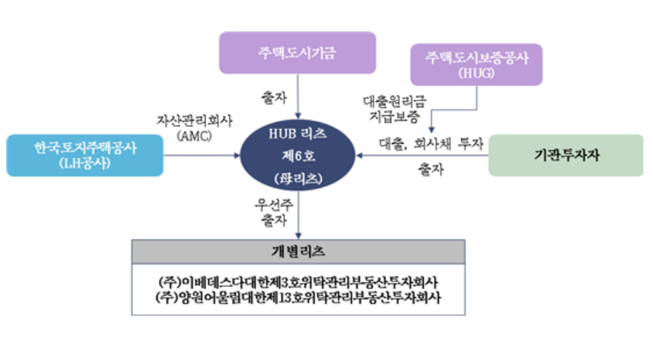
앵커리츠를 활용한 임대주택 운영 사례
Ⅲ. 리츠 활용사례 – HUB리츠
임대주택 母리츠(앵커) + 임대주택 子리츠
子 리츠
(29개 공공지원 민간임대주택리츠)
임대주택
임대주택
임대주택
임대주택
임대주택

Slide 37
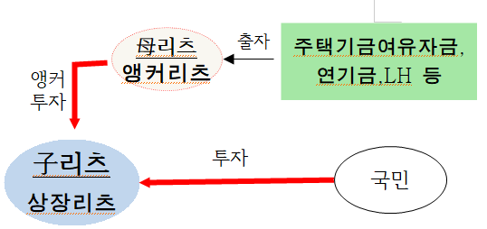
앵커리츠를 활용한 임대주택 운영 사례
Ⅲ. 리츠 활용사례 – 앵커리츠

Slide 38
Ⅲ. 리츠 활용사례 – 토지지원리츠+토지임대부 공공임대주택리츠
자본금 출자
자본금 출자
운영가능기간:
30년
보증기관
재무출자자(FI)
HUG, 시공사
지분출자
배당
회사채 권면보증
지분출자
배당
임차인
토지임대부
임대REITs
주택임대차계약
기관
투자자
회사채
매출
회사채
발행
토지임대차계약
보증부월세
(임대기간: 8년)
총액인수기관
토지지원
REITs
임대료
임대료
매출
대금
인수
대금
이자
대출
매매대금/
수수료
토지매매/
자산관리위탁
임대주택시공
차입금 조달
차입 등 조달
시공사
토지매도자/AMC
민간차입
기금융자
+ 임대보증금
공사도급
(책임준공)
➤ 토지임대료:
토지지원리츠의 총사업비(토지매입비와 부대비)의
2.78%/년, 월임대료

Slide 39
도시개발을 위한 리츠 활용모델 제안
Ⅲ. 리츠 활용사례 – 도시개발리츠
복합시설을 ‘지역주민 등 주주 참여자와 이익을 공유＇하는 리츠활용방식
대출자
-금융기관
-공공기금
-지역주민
모
리
츠
자리츠 1(주택)
자리츠 2(상가)
자리츠 3(오피스)
자펀드 1(문화시설등)
개발
주택
상가
오피스
문화시설
주민시설
주차장
…
운영
수분양자
/ 임차인
개발
투자
분양금
운영
출자
주 활용처
-사업시행자
-지자체기관
-지역주민
-지역기업
-연기금 등
이자
배당
임대료
개발
운영
개발
운영
영유아원, 보육원, 어린이집, 유치원,요양원 등 주민친화시설 운영 가능
지역 주민을 위한 일자리 제공, 소득증대 효과
자산관리
AMC
금융기관
차입

Slide 40
Ⅲ. 리츠 활용사례 – 도시재생리츠
- 주민들의 복지, 분양성이 낮은 시설, 공익성이 큰 시설을 주민이 운영할 수 있게 함
재생사업 시행 단계
관리 운영 단계
실수요자
(주민, 시민, 상인)
임대수요자
(주민, 기업, 상인, 지자체)
건설사
(신축, 리모델링)
사회적 기업
(시설관리, 수선)
차입금
분양 주택, 상가, 수익성부동산
책임준공
분양
임대료
위탁
주민차입
민간차입
기금융자
분양대금
시설임차
공사대금
시설관리서비스
출자/융자
잔여 시설 이관
수수료
투자자
재생REITs
운영REITs
자산관리회사
배당/이자
수익권 제공
임대주택, 상가, 공공시설,
커뮤니티시설, 임대형 지식
산업센터, 문화복합시설 등
자산관리
자본금
출자/융자
00주거환경정비사업
배당/이자
기금, 주민출자
민간기업
LH, 지자체출자
수수료
00 청년주택사업 등
운용 관리
투자자
공영청사 복합개발
00가로주택정비사업
자본금
차 입
00문화복합개발사업
자산관리회사
사업관리
주민차입
민간차입
기금융자
지자체, 기금
주민조합

Slide 41
Ⅲ. 리츠 활용사례 – 공공기관 자체사업 vs 리츠를 통한 사업 비교
구 분 |  |  | 직접 사업 | 간접 사업(리츠를 통한 사업)
총사업비 및 사업일정 |  |  | 직접관리 | 간접관리(리츠가 관리)
사 업 비 | 토지비 |  | 분양시까지는 회수 불가능 | 즉시 회수(리츠에 토지매각 또는 현물출자)
 | 건축비 |  | 사업주체 직접조달 → 부채증가 | 리츠가 조달
사업손익 |  | 공통 | 일정기간 이후 분양전환 시 감정가격에 따라 좌우
 |  | 차이 | 100% 사업주체 귀속 (소수투자자 이익 독점) | 투자자 지분만큼 귀속(지역상생리츠를 통해 지역주민에게 장기 안정적 배당)
사업리스크 |  |  | 사업주체 부담 | - 출자비율만큼 부담 지자체는 미분양 주택매입확약, 임대주택 임대료 보전 등 사업 활성화에 필요한 만큼의 리스크 부담
사업손익 발생시점 |  |  | 분양시점 (미분양시 리스크가 큼) | 청산하는 구조가 아니므로 지속적 · 안정적 이익 발생 가능

Slide 42
Ⅳ. 리츠 미래

Slide 43
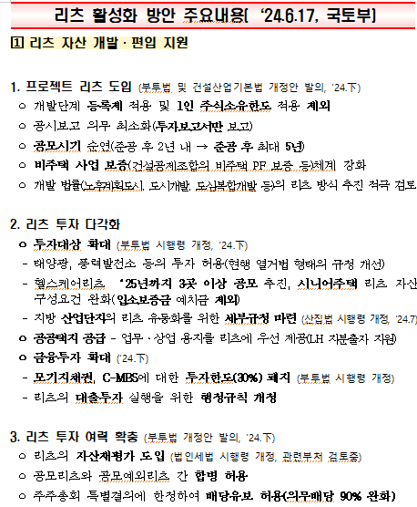
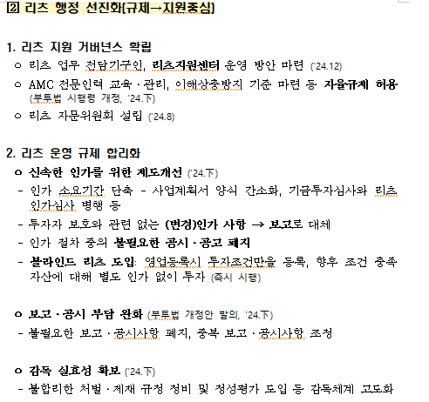
앵커리츠를 활용한 임대주택 운영 사례
Ⅳ. 리츠 미래 ^{투자 영역 확대, 운영 규제 완화}

Slide 44
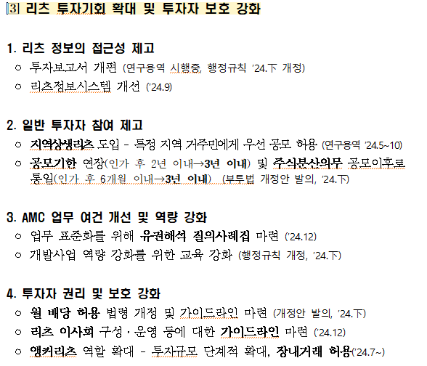
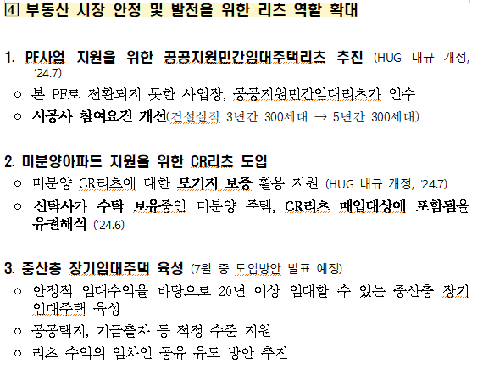
앵커리츠를 활용한 임대주택 운영 사례
Ⅳ. 리츠 미래 ^{투자 영역 확대, 운영 규제 완화}

Slide 45
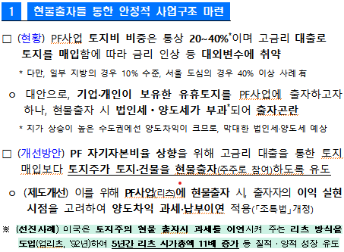
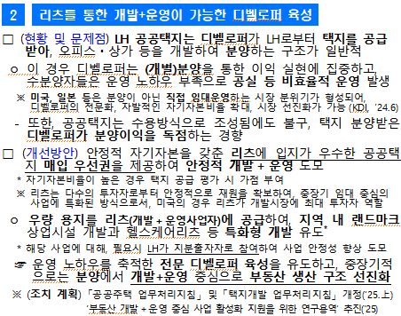
앵커리츠를 활용한 임대주택 운영 사례
Ⅳ. 리츠 미래 ^{리츠를 전문 디벨로퍼로 육성}
부동산 PF 제도 개선방안 수립 - PF 안정성을 높이고 주택공급은 활성화 –
(2024. 11. 14, 관계부처 합동)

